Slide 1

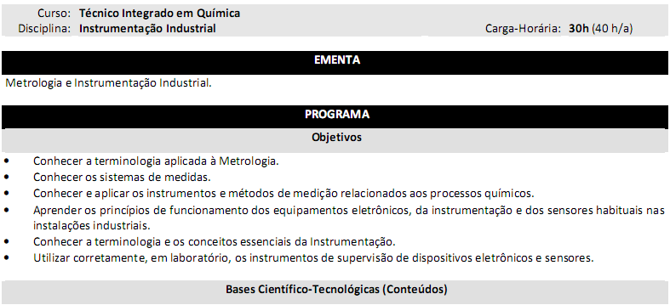
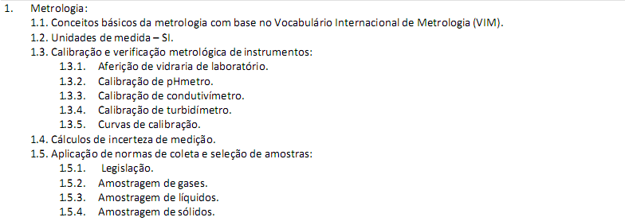
Curso: Técnico de Nível Médio em Química na Modalidade INTEGRADO
Disciplina: Metrologia e Instrumentação Industrial Carga-Horária: 30 h (40 h/a)
Professor: Gustavo de Souza Medeiros
Email: gustavo.souza@ifrn.edu.br
Site: http://docente.ifrn.edu.br/gustavosouza

Slide 2
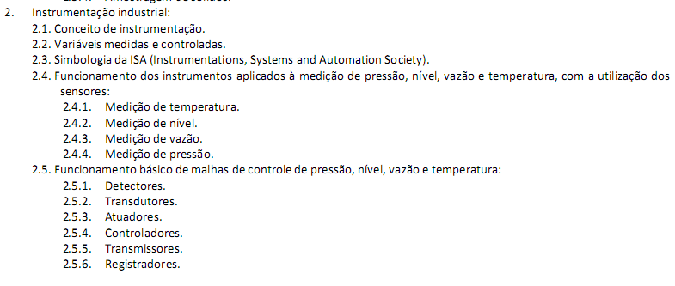
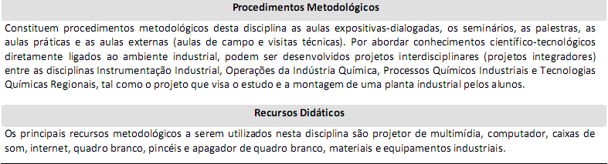
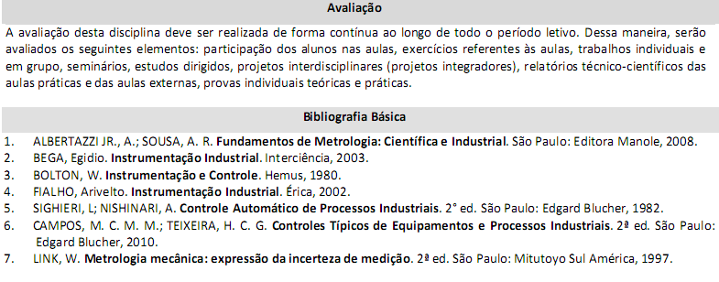

Slide 3
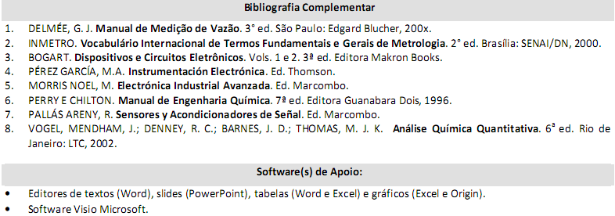
CALENDÁRIO DE AVALIAÇÕES
3 BIMESTRE: 15 JANEIRO
19 FEVEREIRO
4 BIMESTRE: 26 MARÇO
23 ABRIL

